Slide 1
Pré cadrage NADIA
Mise à disposition des services OCRF
Version 0.6 — 31/08/2026 | Support d'atelier de travail

Slide 2



Contexte & objectifs
Situation actuelle
Problématiques
L'OCR Factory dispose de capacités IA (ML / GenAI), Algorithmique et humaines matures : classification, extraction, validation, détection de suspicion fraude.
Leur accès par les autres équipes IT reste ad hoc : sollicitations directes, intégrations point-à-point, duplication d'efforts.
Coûts d’intégration
optimisables
Délais de mise à disposition optimisables
Manque de visibilité sur les capacités : catalogue de services uniquement Excel
Risque que d’autres secteurs EI redéveloppent des services déjà existants côté OCRF
Objectifs
1/ Exposer le catalogue des services de l’OCRF & APIser les services de l’OCR Factory pour les rendres consommables par les autres équipes IT
2/ Mettre en place un espace pour que les équipes IT puissent explorer, tester et exploiter les services avec plus d’autonomie
3/ Préparer nos services pour le développement Agentic, pour demain,
Ce que cela apporte/change pour les équipes
Clarté— Un catalogue clair de la proposition de valeur de l’OCRF
Réduction du délai d'intégration — mode catalogue plutôt que mode projet
Standardisation des contrats — formats, niveau de service et versioning harmonisés
Pilotage de la consommation — visibilité sur l'usage et les coûts internes
Réutilisabilité & scalabilité — modèles ML / GenAI et activités humaines
Contraintes à respecter
Gouvernance & conformité. Traçabilité, auditabilité, contrôle des accès

Slide 3
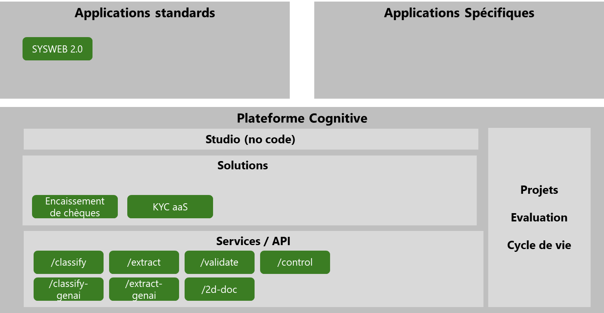



Objectifs & démarche
Niveau service unitaire
L'unité : contrat d'interface technique, niveau de service, quotas, versioning. C'est le niveau qui est APIsé et, lorsqu'il est automatisable, souscrit puis provisionné.
Chaque service porte un tag APIsé / non APIsé.
Niveau Service cas d'usage
Un cas métier standard traité de bout en bout. Ex : contrôle de chèques, contrôle de pièce d'identité, dématérialisation du courrier entrant. Porte une proposition de valeur de bout en bout, pas un contrat d'interface unitaire : il peut déboucher par un projet dédié pour utiliser le cas standard, ou l’adapter au cas spécifique
Trois niveaux d’exposition, une organisation fonctionnelle, une priorisation par nature de service.
Un niveau de service technique unitaire pourrait être ajouté, selon le cadrage qui va avoir lieu sur l’agentique
Niveau solution standard
Une application standard déjà en place qui répond à un besoin métier ciblé : par exemple SYSWEB pour la consultation de documents numérisés.
Notes:
Au niveau des services unitaires, on peut même intégrer :
1- Les services internes à l’OCRF pour usage interne et pour usage agentic
2- Autres services unitaires à la discrétion de H620 (Ex: Detection de logo)

Slide 4





Le portail
Quatre briques fonctionnelles
Le catalogue
Souscription & provisionnement
Fiche descriptif de service, contrat d'interface, documentation fonctionnelle & technique
Demande d'accès self-service, validation, délivrance des credentials et mise à disposition des environnements (développement, recette, production), exemples d'appel et sandbox de test.
Contrôle d'accès & quotas
Observabilité & consommation
Authentification, habilitations par service, limites d'appels : débit, volume journalier, taille de lot, par consommateur.
Métriques d'usage par consommateur et par service, alimentant le suivi de production et le modèle de refacturation.
Règles de gestion à cadrer
Limites d'appels
Modèle de refacturation
Niveaux de service
Quota par consommateur et par service, et politique de dépassement associée.
Hypothèse de travail : forfait par consommateur et par palier d'usage, plutôt qu'une facturation à l'appel.
Niveaux de service différenciés selon le mode d'exposition : synchrone, asynchrone, activité humaine.
Structure conforme aux pratiques du marché : briques classiques d'API Management, complétées par les usages des portails de modèles (fournisseurs Cloud, Hugging Face) et les briques communes avec la CF.
Dans le cadrage de ce sous-sujet, il faudra définir ce qui est commun et ce qui devra être dissocié avec IADEV
Notes:
À confirmer avant le pré-cadrage de Septembre
— bac à sable : faisable ou non chez EI ? Point à caler avec l'Innovation Factory pour confirmer la faisabilité des environnements de test.
Est-ce que ça va être accessible uniquement par la MOE, si par la MOA aussi (il auront accès à quoi). Et de toute façon la prioriété serait la MOE
Si ce n’est pas fait : Dire que ce travail va être fait dans le cadrage

Slide 5
Macro-planning
Quatre chantiers, un déroulé séquentiel au sein de chaque équipe,
P1
P2
01
Le catalogue
Services unitaires APIsés existants
Services unitaires non APIsés actuellement
Service Cas d'usages
Solutions standards
P3
Fiche descriptif de service, contrat d'interface, documentation fonctionnelle & technique
Responsable : H510. Se coordonne avec les équipes owner du service
Dépendance sur la fin des deux étapes
P1.1
P1.2
02
L'APIsation
Pour les services déjà APIsés⁽¹⁾, APIsation en REST
Pour les services non APIsés encore, et qui peuvent/doivent l’être, APIsation en REST
Exposition en API des services.
Responsable : Chaque équipe, pour ses propres services
P1
P4
P5
P6
03
Le portail
Page exposant aux MOE et MOA les définitions
fonctionnelles des services
Page exposant aux MOE le swagger (Contract Json input / Output)
Gestion Souscription & provisionnement
Ouverture du portail ou d’une partie du portail à la MOA (Niveaux de service, bac à sable, etc.)
Mise en place du socle technique de l'exposition (Portail)
H630 ? H580 ? H620 ?
P5
P6
Outillage API (Contrôle d'accès & quotas,
, Observabilité & consummation, cycle de vie des versions déployés)
Bac à sable
L’API REST découple le fournisseur (vous) du consommateur (eux) : évolutions côté serveur n’impactent pas les clients tant que le contrat (endpoints, payloads) reste stable.
Notes:
Interface d’appel

Slide 6
Priorisation des services à APIser en REST
Service | Statut | Justification | Priorité (préco)
Classification ML classique | Existant | Mature, fiable, déjà en production — service atomique. (Exposer un service avec param : Multi label / Binaire) | P1
Extraction ML classique | Existant | Mature, fiable, déjà en production — service atomique. (Exposer un service avec param : Extraction par type de document, extraction d’information générique) | P1
Identification humaine | Existant | Mature et en production, mais service non atomique : dépend du projet de transformation Modélisation 3 Camunda. | P2
Extraction et saisie humaine | Existant | Mature et en production, mais service non atomique : dépend du projet de transformation Modélisation 3 Camunda. | P2
Validation et contrôle humains | Existant | Mature et en production, mais service non atomique : dépend du projet de transformation Modélisation 3 Camunda. | P2
Détection fraude 2D-DOC | Existant | Fiable et atomique, mais impact fort en cas d'erreur : nécessite un cadrage du niveau de preuve. | P2
Classification GenAI | Existant | Flexible, atomique depuis OCR Studio ; l'appel API reste à créer et la fiabilité à cadrer. (A cadrer : Adhérences avec le référentiel des prompts) | P1
Extraction GenAI | Existant | Flexible, atomique depuis OCR Studio ; l'appel API reste à créer et la fiabilité à cadrer. (A cadrer : Adhérences avec le référentiel des prompts) | P1
Détection d'altération d'image | Avenir | Périmètre encore en construction — pas de contrat d'interface stabilisé. | P3
Service d'orchestration | Avenir | Différenciant mais complexe : dépend de la maturité du socle mutualisé. | P4
Remarque : Une fois le cadrage de l’exposition auprès des services agentiques, cette liste et les formats d’exposition pourront être complétés
Notes:
APIsation en REST : Json en entrée et sortie
Norme sur le cloud
Dépendance protocole, mais pas dépendance physique

Slide 7
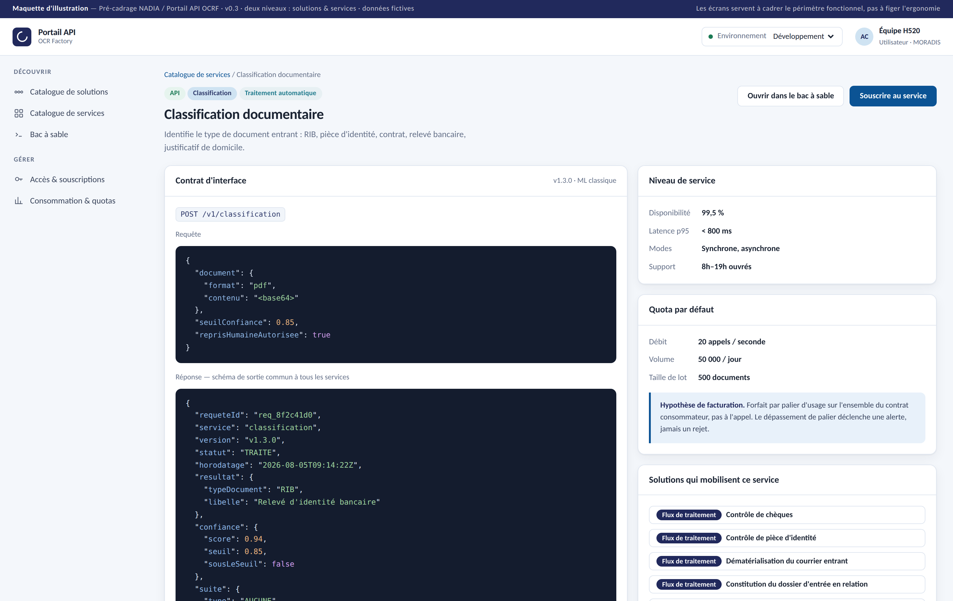
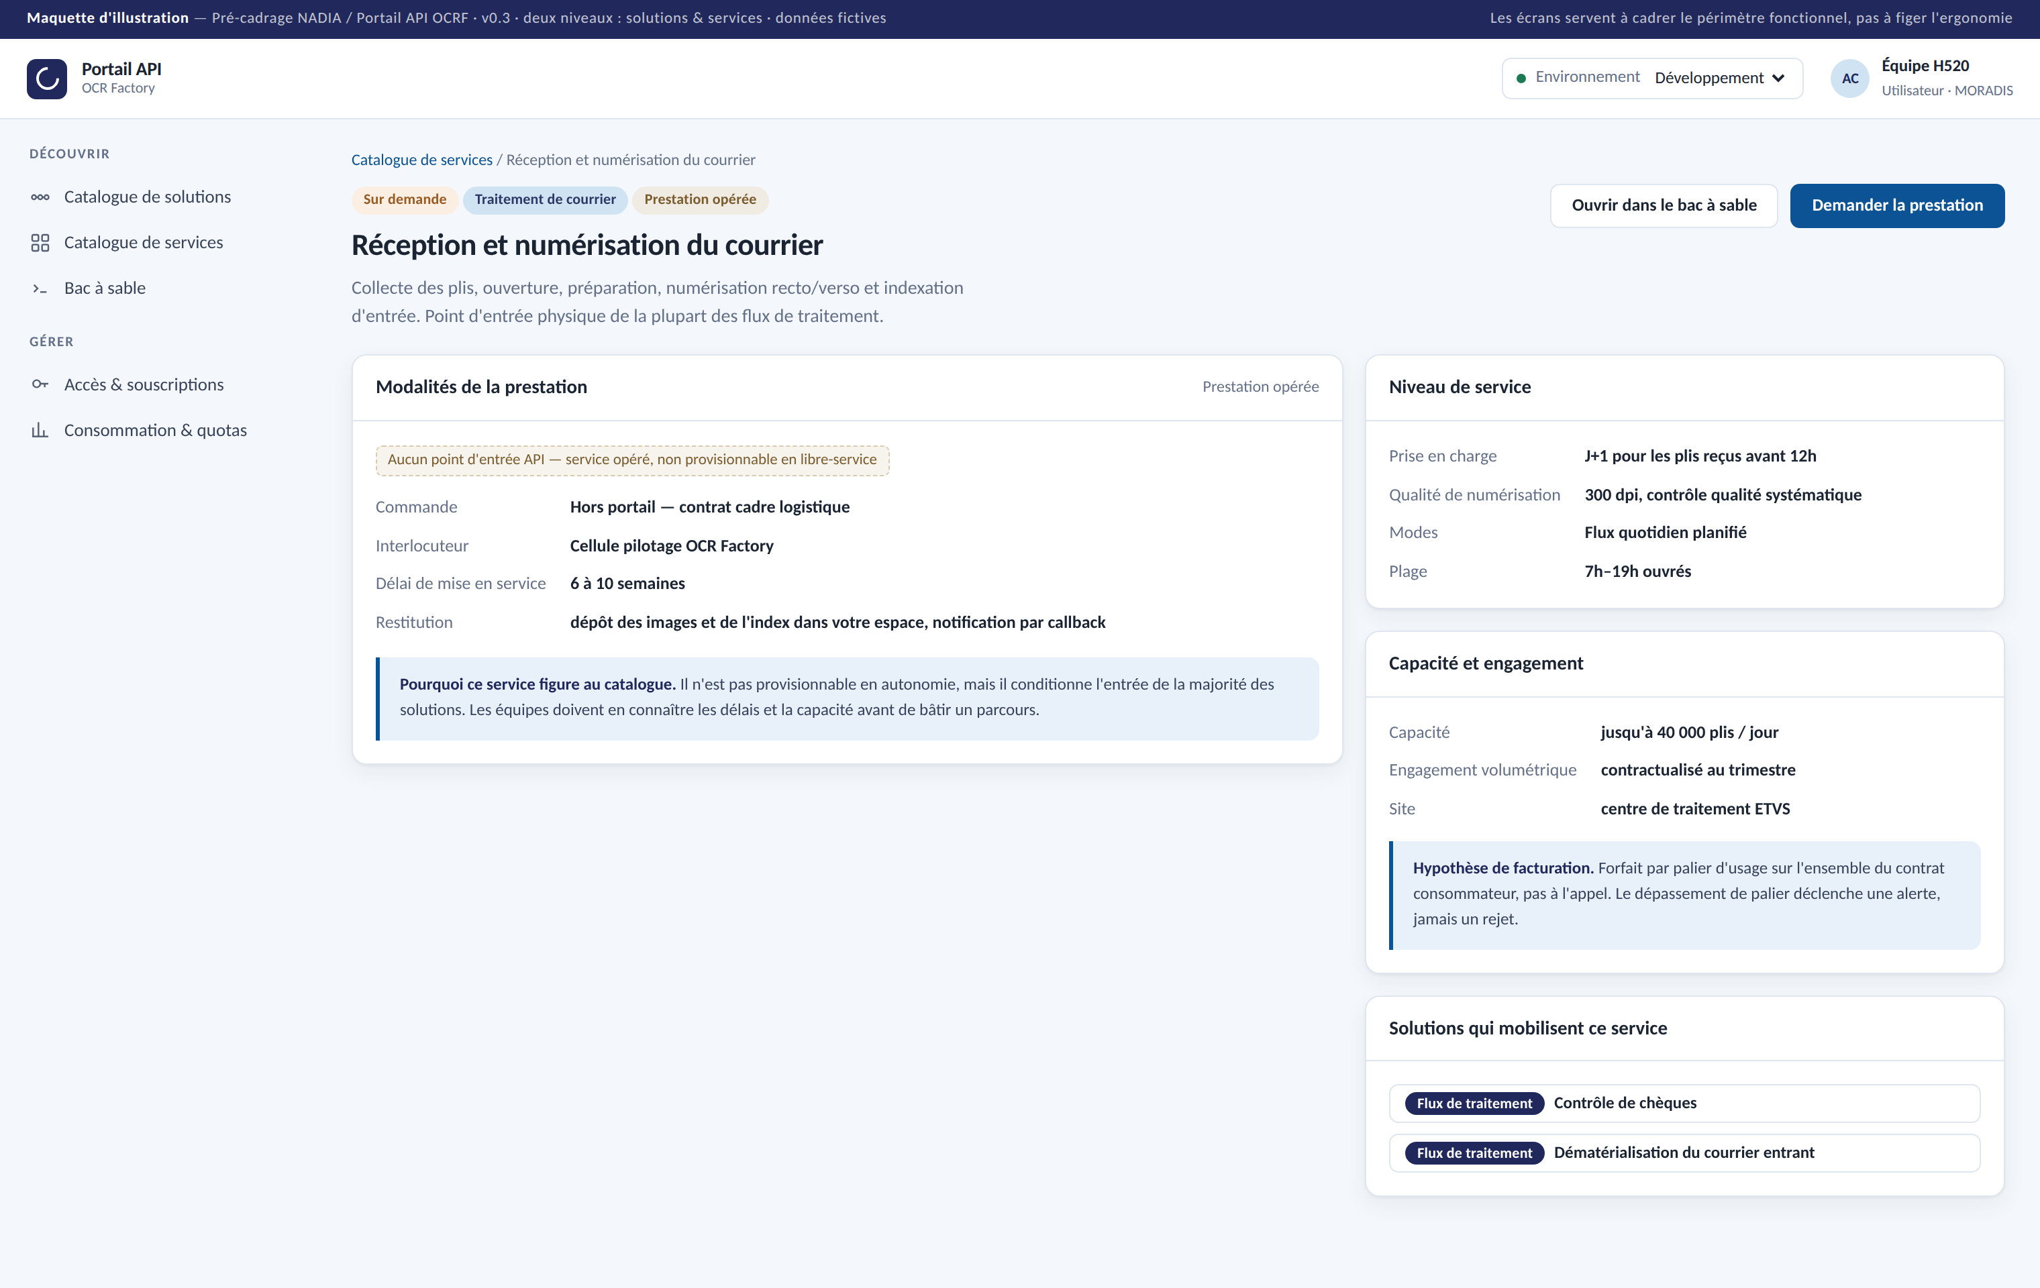
Maquette — la fiche de service
Un même gabarit de fiche pour tous les services, qu'ils soient APIsés ou non.
Service APIsé — contrat d'interface, version, seuil de confiance, niveaux de services et quotas, accès direct au bac à sable et à la souscription.
Service non APIsable — la même fiche, mais le contrat d'interface est remplacé par les modalités de la prestation : commande, interlocuteur, délai de mise en service, restitution.

Slide 8
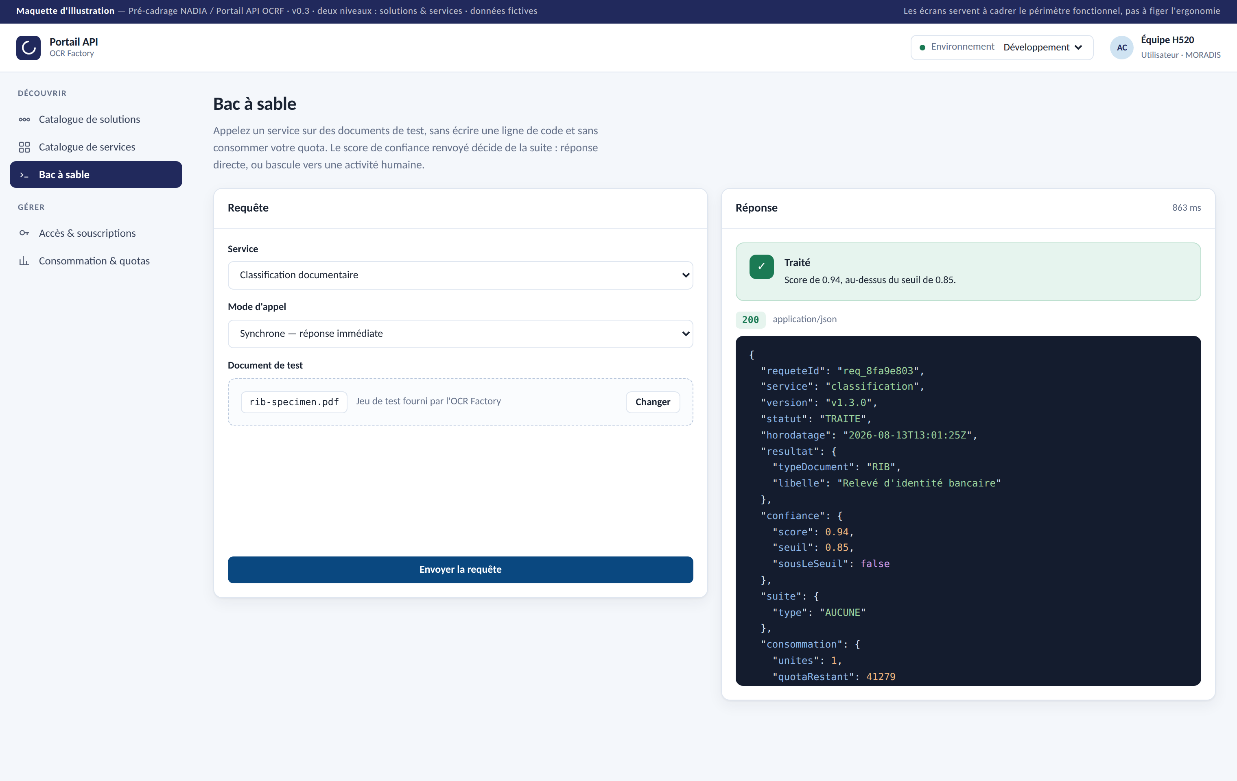
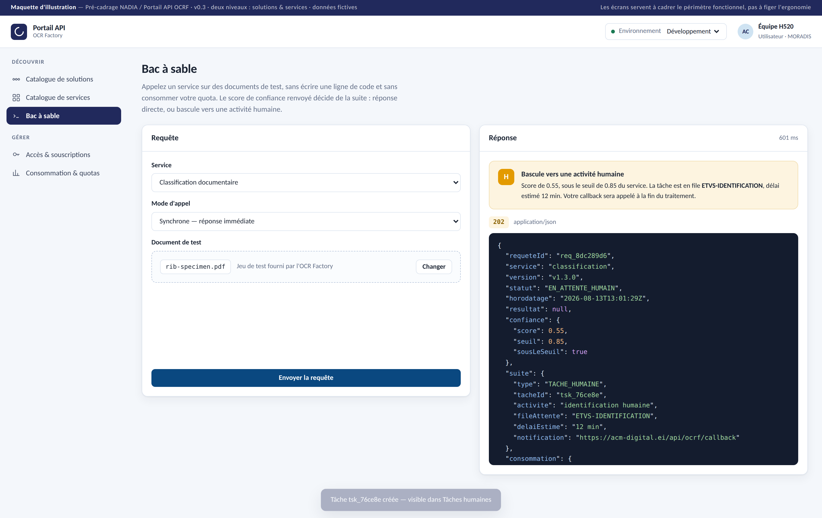
Maquette — le bac à sable
Tester un service sans intégration préalable, et voir concrètement le mécanisme de reprise humaine.
Appel nominal — le consommateur choisit un service, dépose un document de test et obtient la réponse dans le format de sortie commun, sans avoir rien intégré ni consommé de quota.
Score sous le seuil — l'appel bascule automatiquement en tâche humaine : le portail crée la tâche, annonce la file et le délai estimé, et rend la main par callback.
Ce que l'écran fixe : un contrat de sortie unique quel que soit l'exécutant, machine ou opérateur. Le champ « suite » indique au consommateur si le traitement est terminé ou repris — c'est le prérequis du lot P1.

Slide 9
Prochaines étapes & décisions attendues
Décisions à prendre sur ce précadrage
Valider le principe : 1) les chantiers et leur subdivision, 2) les priorités, 3) les équipes impactées
Lancer les cadrages des chantiers 1, 2 et 3. Suivi à réaliser en transverse
A préciser dans les cadrages
Chantier 1 et 3 : Liens entre l’exposition en cours du catalogue vers les collaborateurs OCRF / ETVS. Les deux projets avancent en parallèle en attendant
Chantier 3 : Identifier les adherences avec la CF (Au niveau du portail d’exposition et au niveau du périmètre Agentic)
Tous chantiers : 1) ok avec les priorités/lot, 2) équipe retenue, charge estimée, planning estimé,
A préciser ultérieurement
Dès le cadrage, chantier 4 : Faisabilité du Bac à Sable (avec L’innovation Factory)
Dans le cadrage du chantier 3 lot ultérieur : faut-il élargir l’accès à autres que MOE ?
Après une phase d’experimentation, il faudra proposer un Operating Model

Slide 10
Fin du document

